Slide 1


Slide 2




C’est quoi??
Symfony est un ensemble de composants PHP ainsi qu'un Framework MVC libre écrit en PHP. Il fournit des fonctionnalités modulables et adaptables qui permettent de faciliter et d’accélérer le développement d'un site web.
A été créé par SensioLabs (agence web française) et principalement développé par Fabien Potencier.
Pourquoi ? À force de toujours recréer les mêmes fonctionnalités de gestion d'utilisateurs, gestion ORM, etc.. Ils l’ont d’abord créé pour eux. Se rendant compte que cette problématique été la même pour beaucoup de développeur PHP, ils l’ont partagé et renommé SymFony (S de Sensio F de Framework)

Slide 3
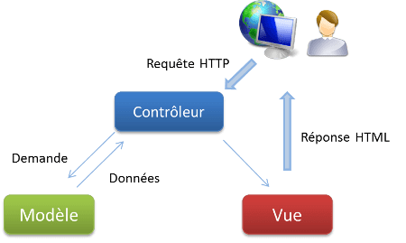
Framework et MVC
FRAMEWORK= « Cadre de travail » littéralement.
Un Framework MVC organise sa structure comme suit:

